Slide 1
MIKROSZKÓPIÁS MÓDSZEREK - PÁSZTÁZÓSZONDÁS MIKROSZKÓPIA
Dr. Bonyár Attila
bonyar@ett.bme.hu
Budapest, 2015.04.16; 2015.04.30.
Notes:
1

Slide 2
SPM módszerek története Nobel-díjak
STM (Scanning Tuneling Microscope)
1981: Gerd Binnig, Heinrich Rohrer (IBM, Zürich); Nobel: 1986
(Ernst Ruskával megosztva, aki a SEM feltalálója)
A felfedezés és a díj között csupán 5 év telt el!
AFM (Atomic Force Microscope)
1986: Binnig, Rohrer, Quate (IBM, Zürich és Stanford University)
Notes:
Első alagútáramon alapuló topográfiás eljárást Russel D Young dolgozta ki 1965-1971 között.

Slide 3
HOGYAN TALÁLJUNK FEL SPM-et? I.
AFM, atomic force microscopy: Contact AFM, Non-contact AFM, Dynamic contact AFM, Tapping AFM
BEEM, ballistic electron emission microscopy
CFM, chemical force microscopy
C-AFM, conductive atomic force microscopy
EFM, electrostatic force microscopy
ESTM electrochemical scanning tunneling microscope
FMM, force modulation microscopy
KPFM, kelvin probe force microscopy
MFM, magnetic force microscopy
MRFM, magnetic resonance force microscopy
NSOM, near-field scanning optical microscopy (or SNOM, scanning near-field optical microscopy)

Slide 4
HOGYAN TALÁLJUNK FEL SPM-et? II.
PFM, Piezoresponse Force Microscopy
PSTM, photon scanning tunneling microscopy
PTMS, photothermal microspectroscopy/microscopy
SECM, scanning electrochemical microscopy
SCM, scanning capacitance microscopy
SGM, scanning gate microscopy
SICM, scanning ion-conductance microscopy
SPSM spin polarized scanning tunneling microscopy
SSRM, scanning spreading resistance microscopy
SThM, scanning thermal microscopy
STM, scanning tunneling microscopy
SVM, scanning voltage microscopy
SHPM, scanning Hall probe microscopy
SXSTM synchrotron x-ray scanning tunneling microscopy

Slide 5
AZ SPM-ek megkülönböztetése
Az egyes típusok közötti különbség lehet:
kölcsönhatás típusa
térképezés módszere
Bizonyos SPM módszereknél a kombinált (lift-mode) képalkotás lehet célravezető.
Ezen kívül, bár nem hívjuk SPM-nek, vannak kísérletek adattárolásra is AFM-szerű tűkkel (millipede)

Slide 6
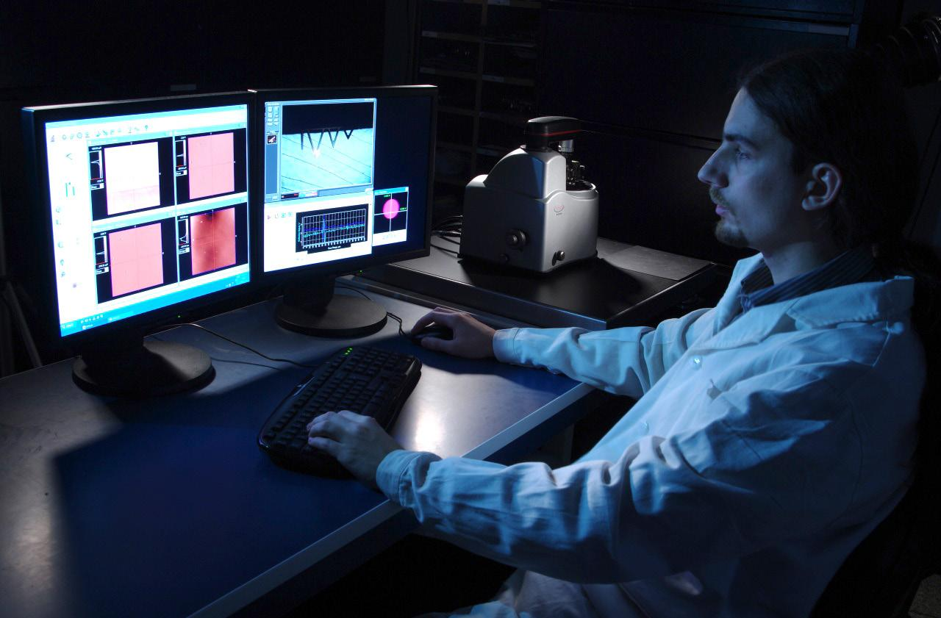
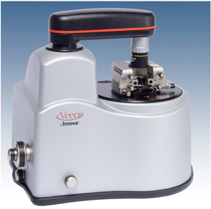
BRUKER diInnova SPM (BME-ETT)
Támogatott üzemmódok:
AFM (Atomic Force Microscopy),
kontakt mód,
kopogtató (tapping) mód,
LFM (Lateral Force M.),
STM (Scanning Tunneling M.)
EFM (Electric Force M.),
MFM (Magnetic Force M.),
SCM (Scanning Capacitance M.)
Fluidikai cella:
kompatibilitás biológiai mintákkal
DNS „nanoborotválás”
DNS „nanobeültetés”
diInnova

Slide 7
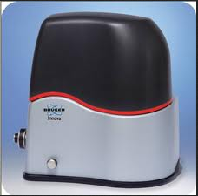
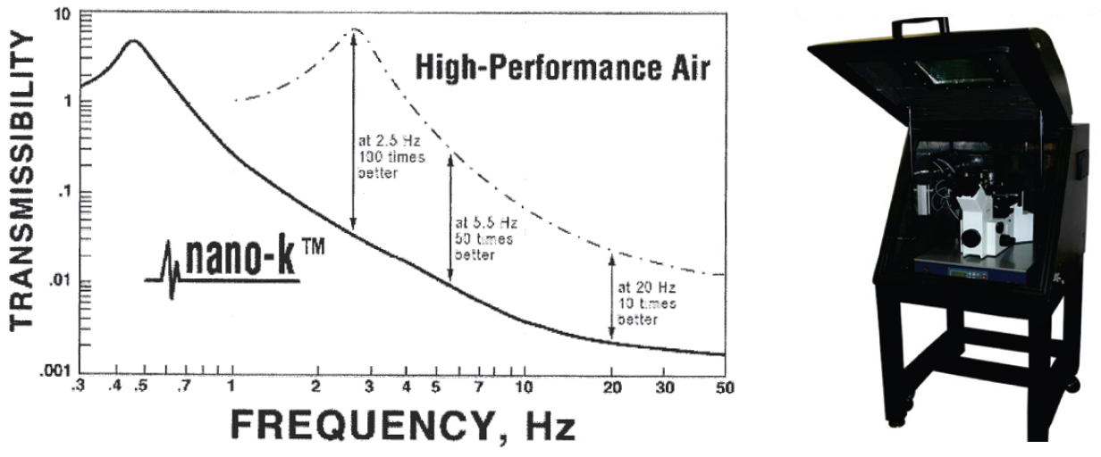
A készülék rezgésmentesítése
Akusztikus hullámok a levegőben-> zárható doboz vagy „sapka”
Vezetett rezgések pl. talaj -> rezgésmentesítő asztal

Slide 8
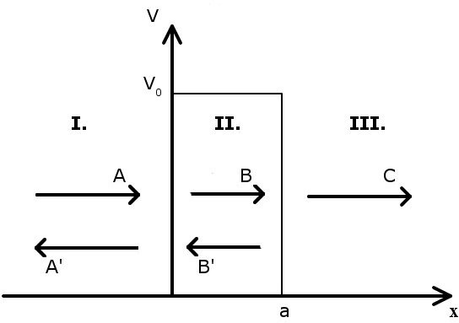
Pásztátó alagútmikroszkóp I.
Vegyünk egy elektront, melynek adott a mozgási energiája, és beleütközik egy véges kiterjedésű potenciálgátba (ez a gát lehet például egy vékony szigetelő réteg). Az elektron mozgását a Schrödinger-egyenlet írja le
Egydimenziós esetben, és véges, L szélességű négyszögletes potenciálgát esetében a Schrödinger-egyenlet:
Notes:
A lényeg: T: transzmisziós együttható, ha a potenciálgát keskeny és alacsony -> áthaladás valószínüsége a szigetelő vastagságától exponenciálisan függ. Vagyis, ha potenciálkülönbséget hozunk létre egy vékony, nm-es szigetelőréteg két oldala között, akkor a szigetelő vastagságától erősen függő áram fog folyni!! = érzékenyek vagyunk a szigetelő vastagságára nézve.

Slide 9
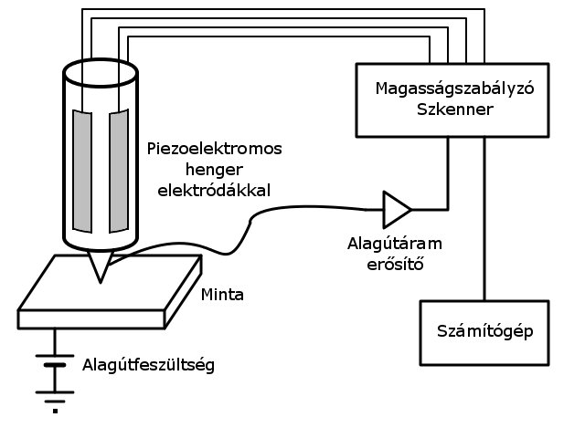
Pásztátó alagútmikroszkóp II.

Slide 10
Az STM hegy
Az STM hegy természetesen vezető kell, hogy legyen
ezen kívül pedig követelmény az anyagával szemben, hogy ellenálló legyen
Volfrám,
platina-iridium ötvözet
A „hegyezés” legkifinomultabb az elektrokémiai maratás:
a volfrám esetében kálium-hidroxid (KOH)
a platina-iridium ötvözet esetében kálium-klorid vizes oldata
Az STM heggyel szemben nincsenek olyan konkrét követelmények, az STM képalkotását alig befolyásolják a mikroszkóp hegyének geometriai viszonyai.
A legegyszerűbb STM alkalmazásokban gyakran elég egy finom vágóeszközzel kis szögben elvágni egy volfrám huzalt.
Az ilyen módszerrel elkészített STM hegyek geometriája véletlenszerűen alakul ki, a csúcs görbületi sugara 0,1 μm és 1 μm közé esik.

Slide 11
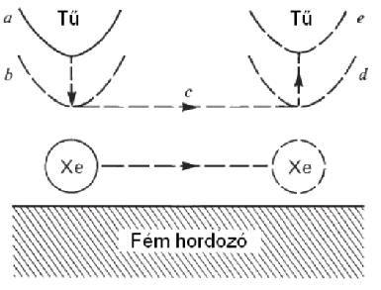
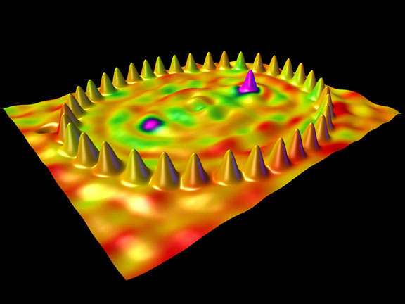
Manipuláció stm-mel
Először megkeressük a mozgati kívánt, felületen kötött atomot
Az STM tűt az atom felé helyezzük
Az alagútáram növelésével csökkentjük a tű és az atom közötti távolságot
Ha a megfelelő alagútáram értéket állítottuk be, akkor ezek után az atom együtt fog mozogni a minta felszínén.
Mozgassuk tehát a tűt a kiválasztott pozícióig.
Csökkentsük az alagútáram értékét, aminek hatására az atom-tű kölcsönhatás gyengül,
Az atom-felszín kötőerő hatására ismét megkötődik a felszínen.
Kvantumkarám
Notes:
Kvantumkorall [Manoharan, 2000] atomis simaságú réz cu(111) felületen kobalt atomok ellipszis elrendezésben. A képen az elektron valószínüségsűrűség függvényében tapasztalható állóhullámok láthatóak.

Slide 12
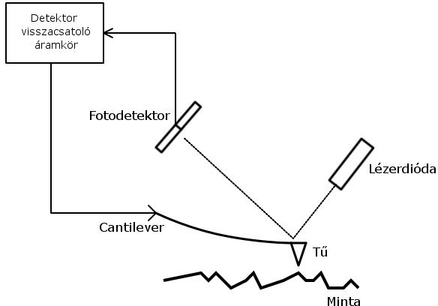
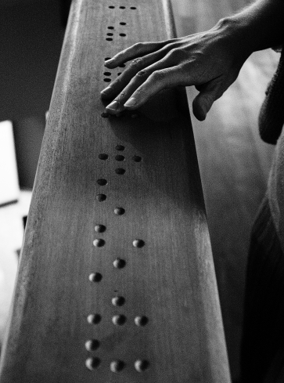
AFM – atomerő mikroszkóp
Az AFM működése hasonló a mikrotűs profilmérőkéhez, azonban annál jóval kifinomultabb eszközről van szó. Egy hegyes tűt a minta felületén mozgatjuk. A tű egy vékony, és ezáltal könnyen hajló konzol (kantilever) végén található. A tű követi a minta felületén lévő kitüremkedéseket és bemélyedéseket.

Slide 13
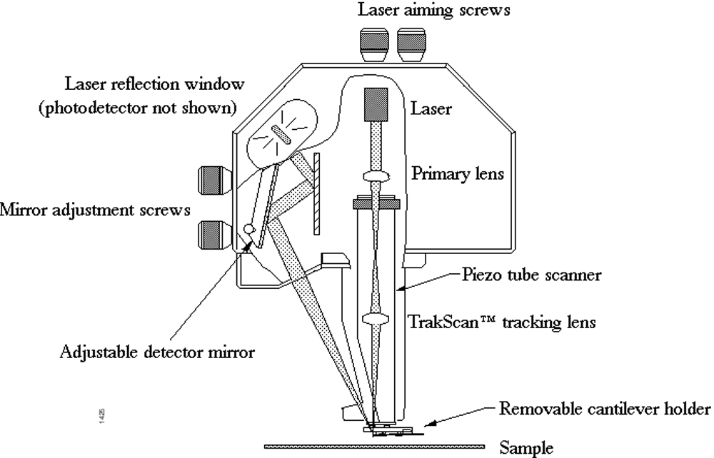
AFM – atomerő mikroszkóp Tű mozgatásával

Slide 14
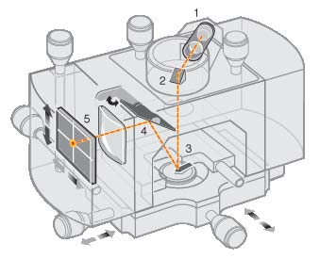
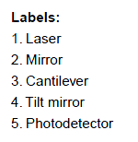
AFM – atomerő mikroszkóp minta mozgatásával

Slide 15
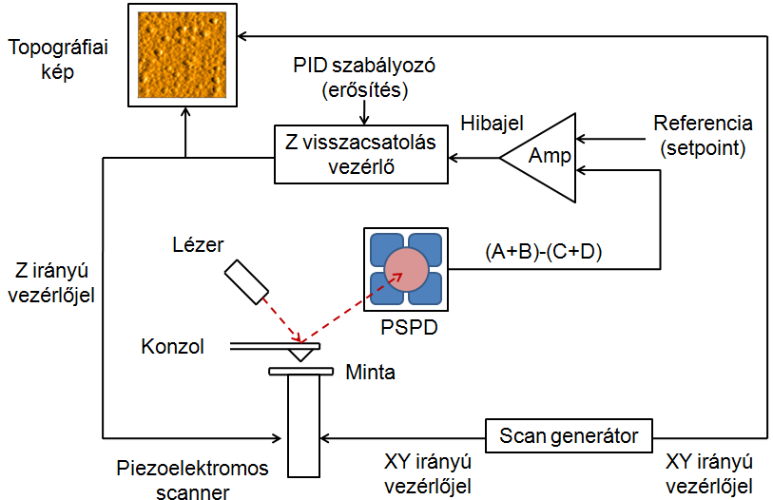
A képalkotás elve
A kontakt üzemmód bemutatásán keresztül
Notes:
PSPD: Position Sensitive Photo Detector

Slide 16
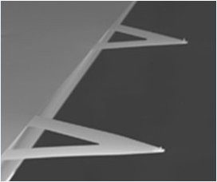
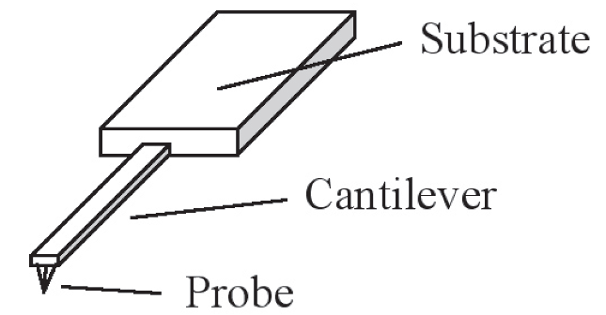
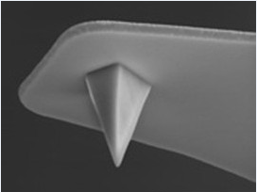
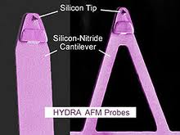
AZ AFM TŰ
Si chip
Rugós tartókonzol
Szonda vagy hegy
Tipikus SiNi alalpú AFM tűk felépítése és a fontosabb elnevezések

Slide 17
AZ AFM tű
Anyaga legtöbbször szilícium, vagy szilícium-nitrid.
Elektrokémiai maratással:
Egy passziváló réteggel (például oxiddal) megóvjuk azokat a részeket, amelyeket nem kívánunk marni
a munkadarabot az anyagához megfelelő maratószerbe helyezzük. (Ez a maratószer sokféle lehet, pl. fluorsav)
A maratószeren keresztül zárunk egy áramkört, amibe belekapcsoljuk a munkadarabot.
Így az átfolyó áram nagyságával tudjuk szabályozni a maratás sebességét.
Fókuszált ionnyalábbal (FIB – Focused Ion Beam):
A mechanikai úton kialakított hegyre elekromos térben gyorsított ionokat (például argont) lőnek, és ezzel alakítják ki a kis hegygörbületet. Az eljárás előnye, hogy reprodukálható, és jó minőségű végeredményt ad, azonban speciális eszközt igényel.

Slide 18
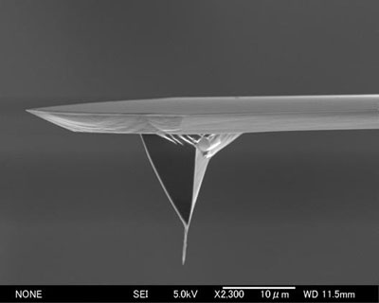
AZ AFM TŰ
Szén nanocső „ragasztásával”
Az előzőleg előkészített AFM hegyre szén nanocsövet helyeznek (ezt „pick-up” technikával valósítják meg).
A nanocsövet van der Waals erő tartja a helyén.

Slide 19
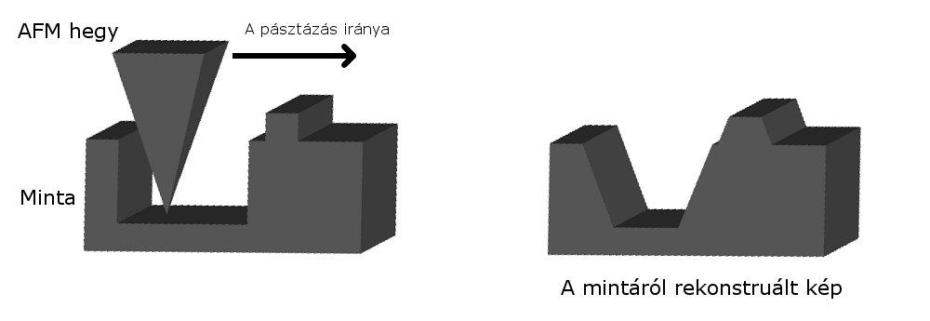
AZ AFM TŰ
SEM képek három eltérő technológiával előállított Si alapú AFM tűről
Elektrokémiai marás
Fókuszált ionsugaras marás
Szén nanocső ragasztással
Cél, minél hegyesebb tű, de a hegyesebb tű törékenyebb

Slide 20
AFM minta mozgatása
Szervetlen kristály (például Lítium-nióbát - LiNbO₃, bárium-titanát – BaTiO₃).
A piezoelektromos együttható tipikus értéke ezeknél az anyagoknál 10⁻¹⁰-10⁻¹¹ m/V nagyságrendjébe esik.
Ebből látszik, hogy a piezoelektromos anyagokkal rendkívül pontos pozícionálást végezhetünk el, feltéve, hogy a maximális elmozdulás kicsi.
Az SPM módszerek esetében leggyakrabban egy speciális kerámiából, ólom-cirkónium-titanátból (PZT) szinterelt hengert használnak.

Slide 21
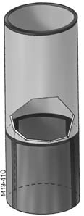
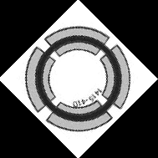
AFM minta mozgatása
Pl. Bruker diInnova:
Large area scanner:
max. 100 um x 100 um
Small area scanner:
max. 5 um x 5 um

Slide 22
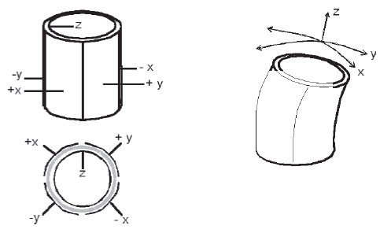
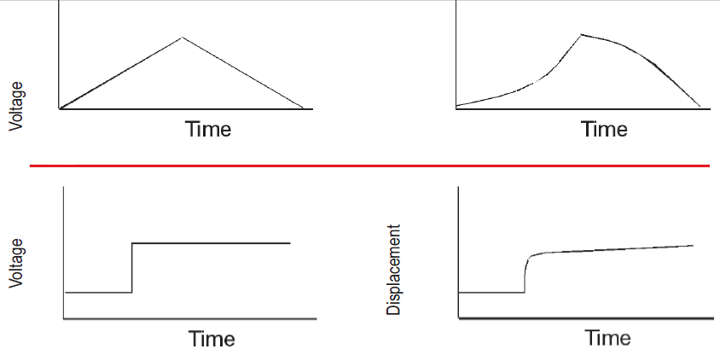
AFM minta mozgatása
A pásztázás közben a piezo cső „bólogató” mozgást végez, a minta egy ív mentén mozog -> kompenzáció a kép feldolgozása során
A PZT kerámia hiszteréziséből adódó mozgási nemlinearitás
A PZT kerámia kúszása
Mindkettő korrigálandó!

Slide 23
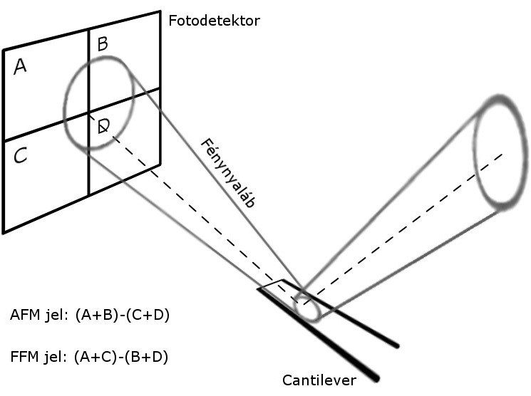
Kantilever elmozdulásának mérése
PSPD: pozíció érzékeny fotodetektor
QPD: négyosztású fotodetektor (CCD)

Slide 24
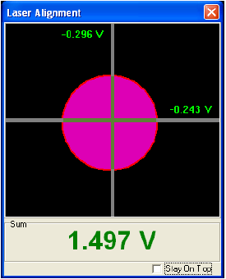
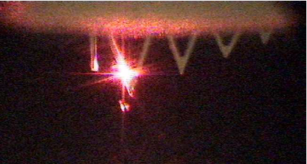
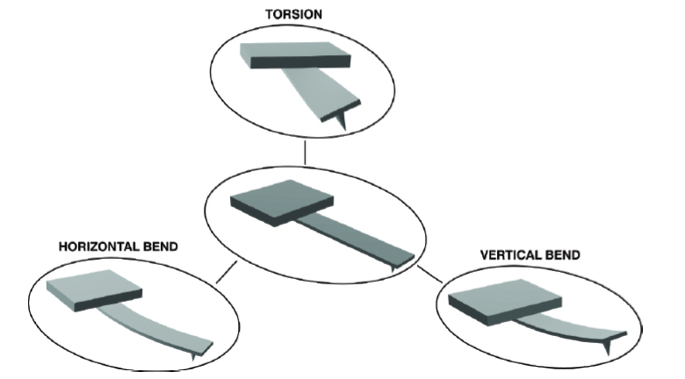
Kantilever elmozdulásának mérése
A
B
C
D
Laser a konzolra pozícionálva
A rugós konzol lehetséges alakváltozásai a fellépő erők következtében

Slide 25
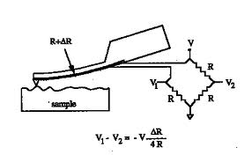
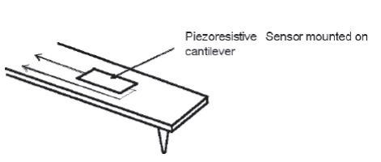
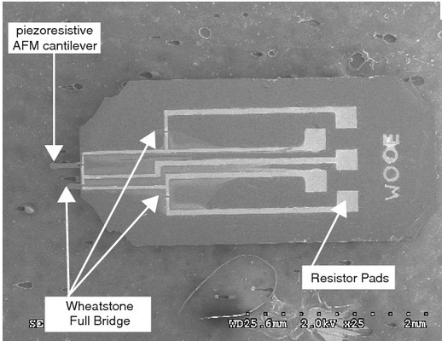
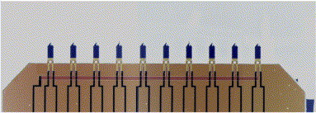
Kantilever elmozdulásának mérése
Piezorezisztív elmozdulás mérés
Kiolvasás – Wheatstone híd
Piezorezisztív AFM chip
Előny: párhuzamosított mérések „cantilever array”

Slide 26
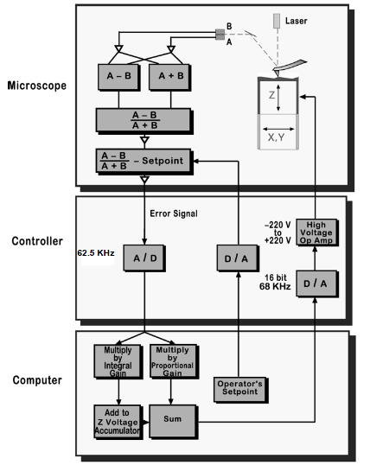
A szabályozási kör
Négyszegmenses fotodetektor esetén a vertikális és laterális jelek képzése
A/D és D/A átalakítás
(A piezo kerámia nagyfeszültséggel működik!)
PID szabályozás megvalósítása

Slide 27
A szabályozási kör
A PID helyes beállítása (kontakt mód)
PID értékek 0-nak választva: nincs szabályozás, a konzol elhajlik, de ezt nem kompenzáljuk a piezo mozgatásával. Hibajel (deflection signal) maximális.
Optimális PID szabályozás. A konzol elhajlását konstans értéken tartjuk a piezo mozgatásával. A hibajel minimális. A magasság információt „átvisszük” a topográfiai jelbe.

Slide 28
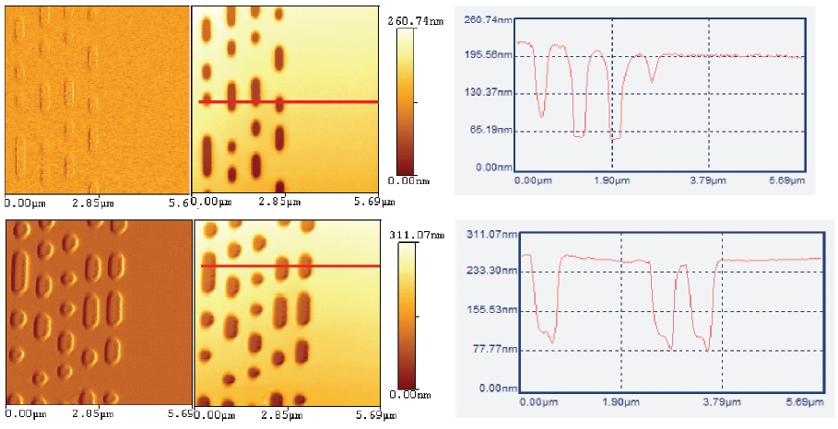
A szabályozási kör
A PID helyes beállítása (kontakt mód)
A laza szabályozási kör kvetkeztében rossz a tű követése -> magasabb struktúrák
Hibajel (deflection signal)
Topográfia
Nem jó a túl sok hibajel

Slide 29
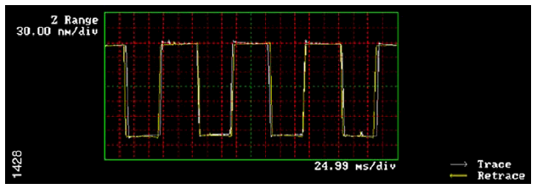
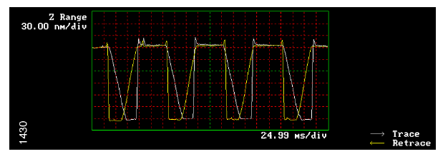
A szabályozási kör
A PID szabályozás hatása
Optimalizált szabályozás
Setpoint túl kicsi (kontakt módnál)
Notes:
Setpoint túl közel a free air deflection-hoz

Slide 30
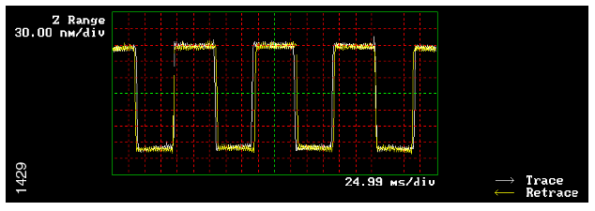
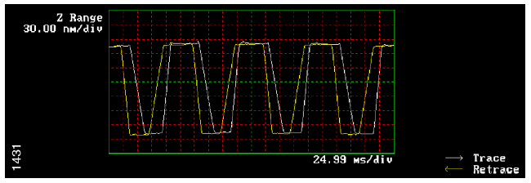
A szabályozási kör
A PID szabályozás hatása
Integráló erősítés túl nagy („szőrösödés”)
Integráló erősítés túl kicsi (laza követés)

Slide 31
A mérés lépései
Mintaelőkészítés
A minta maximális mérete kb. 2 cm mindhárom dimenzióban, és maximum kb 10 g (piezo rezonancia!!)
Minta felhelyezése a scannerre
Tű cseréje (opcionális)
Laser pozícionálása
Minta megközelítése a tűvel
PID optimalizálás
Érdemes nagyobb pásztázási mérettel indulni, mint ami a megfigyelni kívánt struktúrákhoz szükséges, és innen közelíteni
Pásztázás (nagy átfogás)
Nagyítás (zoom)
Tű felemelése

Slide 32
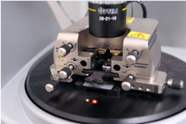
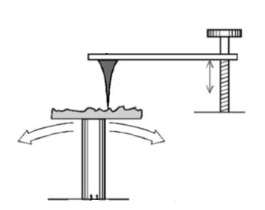
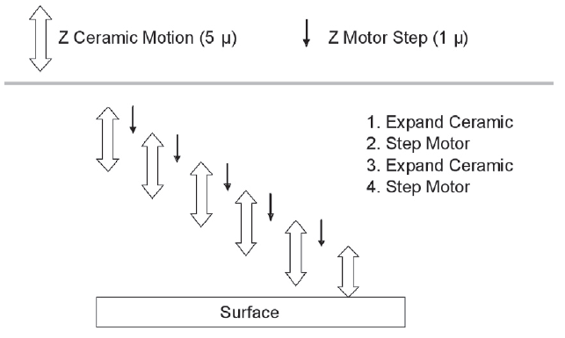
A mérés lépései
diInnova mérőfej
A tű lehelyezése a minta felületére
Léptetőmotor: nagy mozgástartomány (5 cm), rossz felbontás (~1 um)
Piezo scanner: kis mozgástartomány (7,5 um), nagy felbontás (~0,1 nm)
A kettőt felváltva kell használni!
minta
AFM tű
léptetőmotorok
Piezo scanner

Slide 33
Afm mérési módok
3 alapvető mód van:
kontakt,
„tapping”,
nem kontakt.
A kantilever lényeges paraméterei:
rezonancia-frekvencia,
rugóállandó,
rezgés ampitudója.

Slide 34
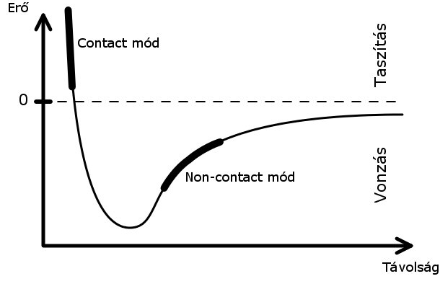
Afm mérési módok
A Lennard-Jones potenciál és a működési tartományok

Slide 35
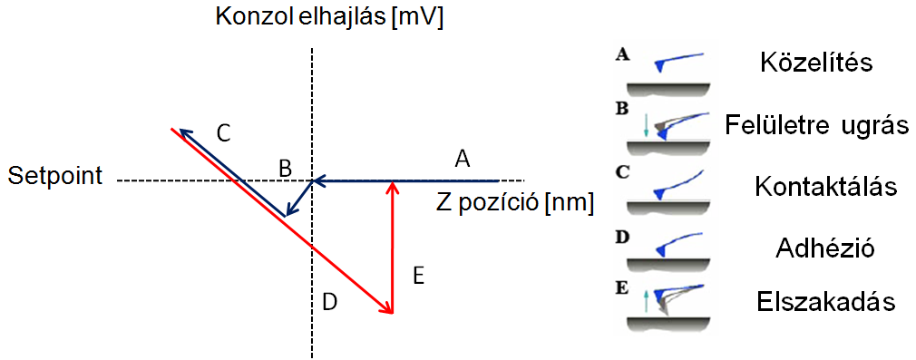
Afm mérési módok
A pont-spektroszkópia és a nyomóerő szabályozása
Hooke törvénye:
A nyomóerő szabályozása:
Ahol: F: erő [nN], k: rugóállandó [nN/nm], x: Z riányú kitérés [nm], R: a tű és a felület jellemző rugalmassága [nm/mV], U_{sp}: setpoint (referencia) feszültség [mV]

Slide 36
A kontakt mód
0,01 és 1,0 N/m közötti rugóállandó
Mérendő erő tipikusan nN-tól µN-ig
Levegőben és folyadék alatt is működik
Előnyök:
gyors,
((egyetlen módszer, amivel atomi felbontás elérhető (spec. felszínen),))
nagyon egyenetlen felületről a legjobb eredményt adja.
Hátrányok:
nyíróerők befolyásolják a térképet,
felületen adszorbeált folyadékréteg rontja a képminőséget,
bizonyos minták megsérülhetnek.
Notes:
Ha a relatív páratartalom 50%-nál magasabb -> víz adszorbeálódhat ami rontja a képminőséget

Slide 37
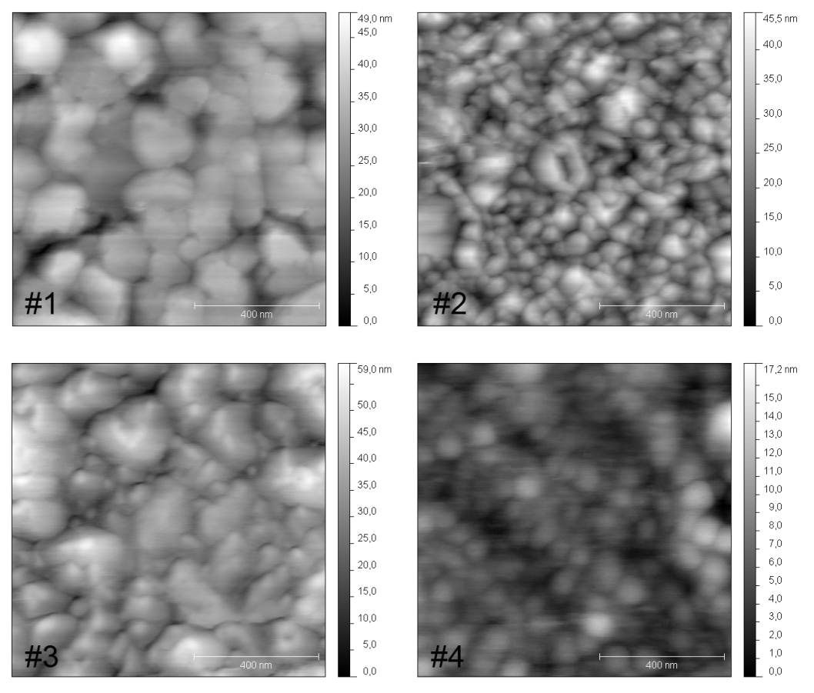
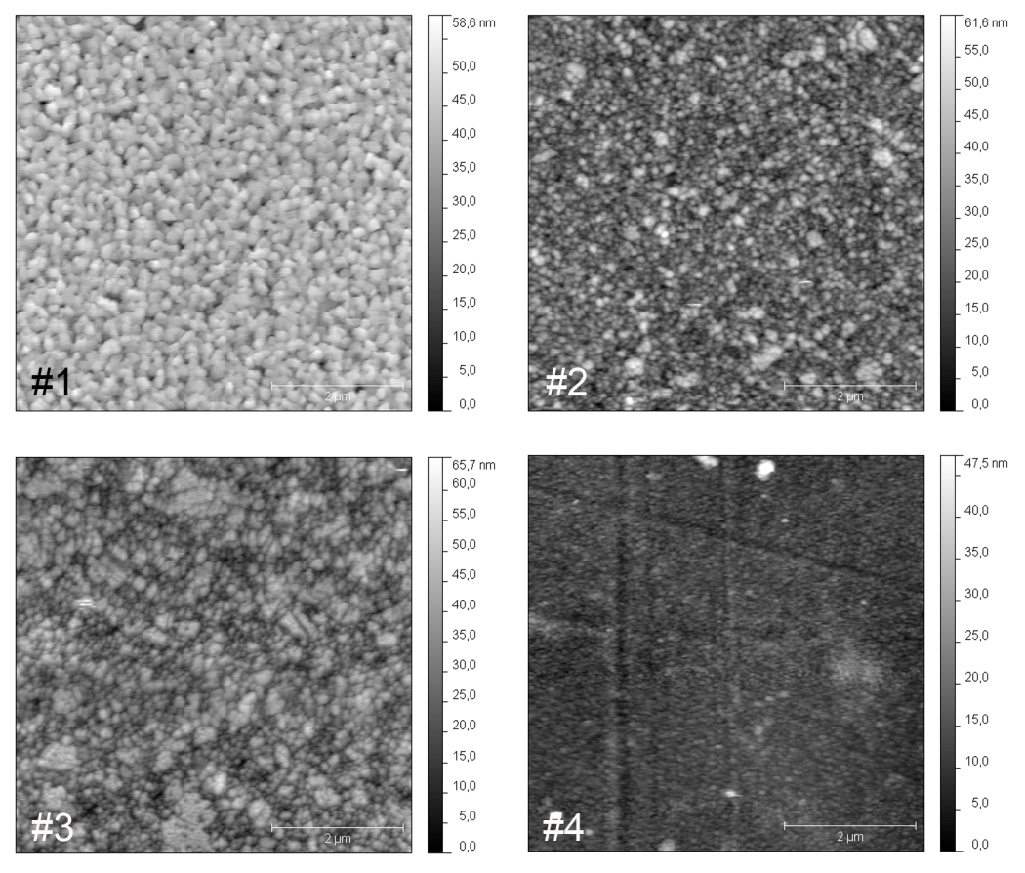
A kontakt mód
Példa:
Technológiailag eltérő arany vékonyréteg felületek
1 μm²
10 μm²

Slide 38
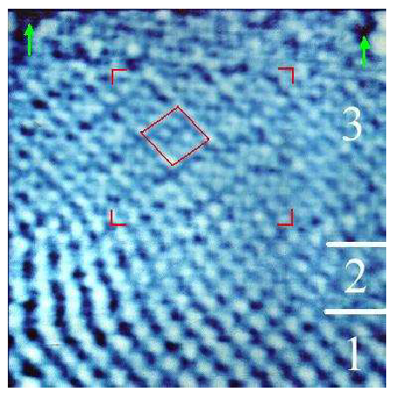
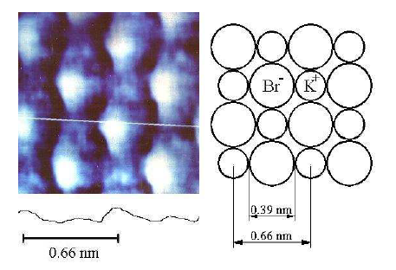
A kontakt mód
Példa:
KBr (001) sík, atomi felbontásban [Giessibl and Binnig 1992]
Pásztázási méret real time megváltoztatása 5 nm-ről 10 nm-re

Slide 39
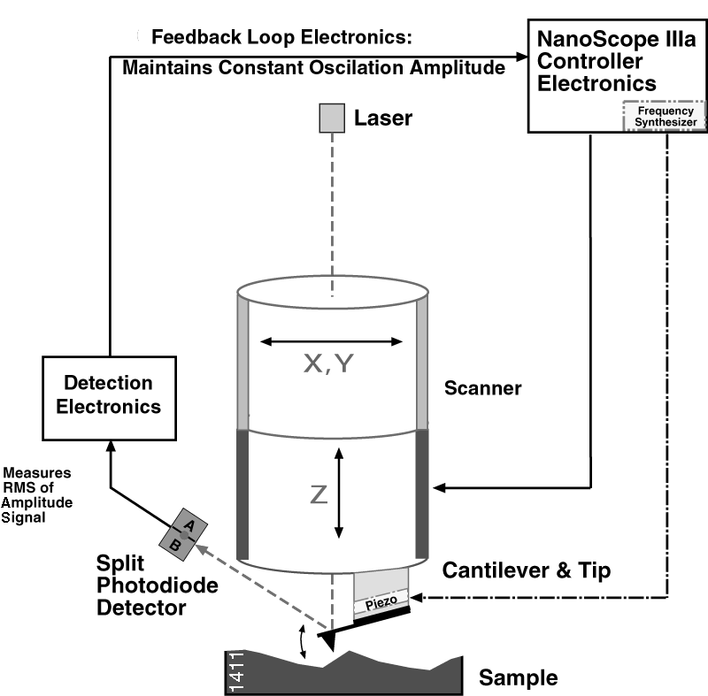
A „Tapping” mód

Slide 40
A „tapping” mód
1 és 100 N/m közötti rugóállandó
Rezonancia-frekvencia 300 kHz körül
A rezgési ampitudó RMS-e az, amire visszacsatolunk.
Amplitudó: 20nm és 100 nm között
Működik folyadékban is, csak a frekvencia változik.
Előnyök:
a legtöbbféle mintán 1 és 5 nm közötti felbontás,
kisebb erőhatás,
nincs nyíróerő.
Hátrányok:
Kisebb pásztázási sebesség,

Slide 41
A „tapping” mód
Eredeti (és átalánosabb) elnevezés: dinamikus mód - Amplitúdó modulációs képalkotás (AM-mód)
Frekvencia modulációs képalkotás (FM-mód)
Fázisinformáció -> fázistérkép
f_{drive} közel van f₀-hoz, de attól kismértékben eltér
A változás az amplitúdóban illetve a fázisban nem azonnali, a jel késleltetve van a kölcsönhatások miatt:
Az AM mód gyorsasága a jósági tényezőtől függ (Q~100000 vákuumban)
Eredetileg a dinamikus módot non-contact üzemre tervezték, ahol távol a mintától tisztát vonzó erők hatnak a tűre (lásd később non-contact mód)
Később vezették be a felülethez közeli, taszító erőhatások tartományában történő mérésre (tapping-mód elnevezés 1993-tól)
Atomi felbontás elérése először FM-módban 1995-ben, AM-módban 1997-ben, Si felületen, vákuumban

Slide 42
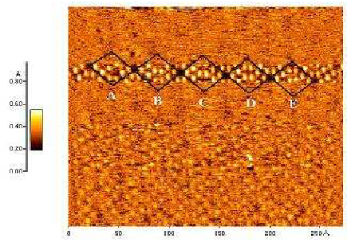
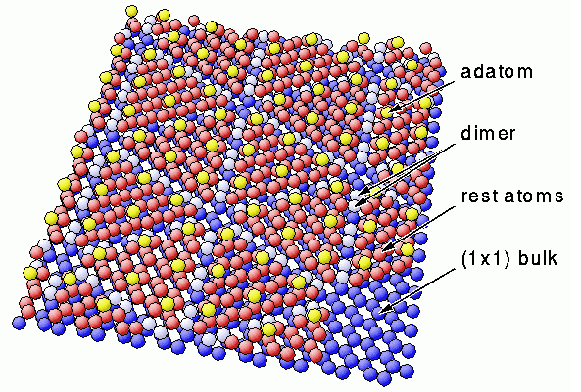
A „tapping” mód
Példa: Si (111) 7x7 rekonstrukciója AM-móddal
Az Si egykristály felülete magas hőmérsékleten és ultra-nagy vákuumban átrendeződik egy energetikailag stabilabb formába (DAS modell). (http://nanowiz.tripod.com/sisteps/si111.htm)
Giessibl@1995
Erlandson@1997

Slide 43
A „tapping” mód
Példa: Si (111) 7x7 – összevetés STM képekkel
(6.1x6.1 nm)

Slide 44
A „tapping” mód
A tapping mód egyik előnye, hogy a fázisjel nagyon érzékeny az anyagjellemző különbségekre (energia disszipációbeli eltérések), így nagyobb kontrasztot ad eltérő tulajdonságú (pl. viszkozitású) anyagok határán. Heterogén felületek térképezése, elem-összetétel kontraszt. Példa: Réz-forrasz interfész tapping módú képe (IML: intermetallikus réteg)
Fáziskép
Amplitúdó kép

Slide 45
A „tapping” mód
Forrás: Cleveland@1998
A tapping mód alkalmas a rezgő konzol energia disszipációjának mérésére (vagyis a konzol energiaveszteségének mérésére az atomi szintű kölcsönhatások által)
A betáplált teljesítmény (P_{in}) háttérdisszipációra (P₀) és a tűdisszipációjára oszlik (P_{tip}):
Notes:
Pl. lokális viszkoelaszticitás, ragadás térképezése

Slide 46
A nem-kontakt mód

Slide 47
A nem-kontakt mód
A kantilever hasonló, mint a tapping módnál
Amplitudó: <10 nm
A felülethez közeledve csökken a rezonancia-frekvencia (az elhangolás „felfelé” történik); ezt detektáljuk
Előnyök:
a legtöbbféle mintán 1 és 5 nm közötti felbontás,
kisebb erőhatás,
nincs nyíróerő.
Hátrányok:
sokkal kisebb pásztázási sebesség, hiszen meg kell akadályozni, hogy a tű „leragadjon”
kisebb felbontás
csak hidrofób anyagokon működik

Slide 48
Képalkotási hibák Tűgeometria hatása

Slide 49
KÉPALKOTÁSI HIBÁK Geometriai konvolúció
A képalkotás elve a geometriai konvolúció

Slide 50
Képalkotási hibák
Furcsa, ismétlődő mintázatok -> törött hegy
Eredetileg 5 nm-es nanogyöngyök
Scan méret (700x700nm)

Slide 51
Képalkotási hibák
Az alakzatok formája változatos lehet és minden jelben megjelennek
Pengetéses mód amplitúdó
fázis

Slide 52
Képalkotási hibák -Több hegy
A hegy törésének következtében előfordulhat, hogy több „új hegyünk” keletkezik, ennek hatása: hasonló és ismétlődő stuktúrák, azonos távolságra egymástól, de lehet különböző méretben
Példa: DNS molekulák iker (twin) képződés

Slide 53
Képalkotási hibák
A sérült hegy hatása nem mindig nyilvánvaló, vagy könnyen észrevehető
Megfigyelhető a szemcsék alakjának és méretének torzulása

Slide 54
Képalkotási hibák
A tű geometriájának korrigálása (blind reconstruction)
A tű alakjának felismerése és meghatározása a kép alapján
Dekonvolúció az egész képre
Eredetileg 100 nm-es nanoparticle

Slide 55
Képalkotási hibák
Scanner drift
Oka:
Piezo cső kúszása,
külső hőmérséklet ingadozása.
Leggyakrabban nagyítás (zoomolás) során jelentkezik a pásztázás kezdeti szakaszán

Slide 56
Képalkotási hibák gyűrűs hiba (tapping)
Oka: tapping módnál a rezonancia frekvencia nagyfrekvenciás oldalán vagyunk, megoldás a drive frekvencia csökkentése

Slide 57
Képalkotási hibák
Felületi szennyeződések
SEM kép egy szennyeződéssel borított kalibrációs rácsról
A kalibrációs rács AFM-es képe
A tapping mód fázisjele ill. a kontakt mód eltéritési jele nagyon érzékeny az eltérő anyagjellemzőkre -> felhasználható szándékos szennyeződés detektáláshoz.

Slide 58
Képalkotási hibák
Elektronikus zaj
Elektronikus zaj megjelenése

Slide 59
Képalkotási hibák
Lézer interferencia
A lézer nem megfelelő pozícionálásából származik, interferencia a konzolról és a mintáról visszaverődő hullámok között
Oszcilláció, amit a lézer diffrakciója okoz az LL érzékelőben

Slide 60
Képalkotási hibák Piezo hajlása (100 µm)

Slide 61
Képalkotási hibák
A szintezés, és a helyes korrekció kiválasztása
A nyers AFM-es kép szintezést igényel a minta ferdesége (tilt) és a piezo mozgásának íve (bow) miatt. A helyes szintezési eljárás kiválasztása nem triviális.
Eredeti jel
Soronkénti illesztés (műtermékes)
Soronkénti illesztés a szemcsék figyelmen kívül hagyásával
1.6 um x 1.6 um-es képek, nanogömbökről

Slide 62
Képalkotási hibák
A szintezés, és a helyes korrekció kiválasztása
Példa: harmadfokú polinom kalibrációs rácson

Slide 63
Képalkotási hibák
A szintezés bonyolultsága függ a felület magasság/szélesség arányától
Példa 1): arany vékonyréteg felület, kis m/sz arány
Nyers kép,
B) soronkénti medián illesztés,
C) sík illesztés,
D) másodfokú polinom illesztés

Slide 64
Képalkotási hibák
Példa 2): nagy m/sz arány
AgPd felszíne, nyers adatok
soronkénti egyenes illesztésével
sík illesztésével
az új módszerrel
Új módszer lényege: felület egyedi struktúráinak és a háttérstruktúrának a felismerése és elkülönítése, majd a háttér kivonása iterációval (Molnár László Milán PhD tézise).

Slide 65
Módszerek erőterek mérésére
Kép forrása: http://physics.aalto.fi/groups/comp/sin/research/

Slide 66
ErőtEREK MÉRÉSE – LIFT MODE
A „lift-mode” képalkotás minden (!!!) olyan SPM módszerre igaz, amely távoli kölcsönhatásra alapul.
Elve:
első áthaladásnál hagyományos képalkotás
második áthaladásnál adott távolsággal megemeljük a tűt
a második pásztázás magasságát vezéreljük úgy, hogy a felületet lekövesse

Slide 67
MFM – MAGNETIC FORCE MICROSCOPY
Mágneses doménszerkezetek mérésére használatos.
A tű mágnesezett (vagy elektromagnetikus). Mágneses dipólusok közti erő:
Ez képződik le a tű/kantilever rendszer lehajlásában.
DE! Ahhoz, hogy használható képet kapjunk, trükköket kell alkalmazni.
Notes:
m: a tű mágneses momentuma

Slide 68
MFM – MAGNETIC FORCE MICROSCOPY
Történetileg először maratott mágneses anyagból (tipikusan nikkel) készült a tű.
A modern tűk általában szilícium-nitridből készülnek, mágnesezhető, kb. 50 nm vastag réteggel – nikkelből vagy kobaltból.
Megbízható mérés feltételei:
a mágneses dipólmomentum ne változzon a mérés alatt
ha rezonancia-módban üzemeltetjük, akkor közel a rezonanciafrekvencia közelében tartsuk a kantilevert

Slide 69
MFM – MAGNETIC FORCE MICROSCOPY
Statikus mód:
közvetlenül a mágneses erőt képzi le: Δz = F_{z}/k
a kantilever lehajlását mérjük
néhányszor 10 pN erőt kell érzékelni
Dinamikus mód:
A rezgetett (kb. tapping, csak kisebb amplitudóval) kantileverre ható mágneses erő oszcillál:
A rezonanciafrekvencia eltolódását mérjük:

Slide 70
MFM – MAGNETIC FORCE MICROSCOPY
Notes:
Domének mágnesezettségi irányának megállapítása
Szélsőséges esetben akár mentés merevlemezről…

Slide 71
EFM – Electrostatic force microscope
Nagyon hasonló az MFM-hez. A fő különbség, hogy elektrosztatikus vonzást vagy taszítást érzékelünk.
A tű és a minta felszíne egy kapacitásként viselkedik
felületi töltések, potenciálviszonyok feltérképezésére alkalmas
pl.: hibás IC-n a vezetékeket lehet vizsgálni
ohmikus viselkedés minősítése

Slide 72
EFM – Electrostatic force microscope
Sikeresen alkalmazható (jó kontrasztot ad):
Kompozit (vezető, szigetelő részekből álló) minták,
Eltemetett töltéseket tartalmazó minták,
Elektromosan előfeszített minták.
Nagy ellenállású (polimer) szál ohmikus viselkedése
elektronemisszió nanocső végéből

Slide 73
EFM – Electrostatic force microscope
Használhatunk lift-off módot, vagy egy-áthaladásos mérést, ahol külön frekvencián demoduláljuk a topográfiai és az elektrosztatikus információt.

Slide 74
SThM – scanning thermal microscope
Termikus tulajdonságok mérésére: hőmérséklet, hővezetőképesség, hőkapacitás
Mérési mód: termoelem vagy ellenállás

Slide 75
SThM – scanning thermal microscope
Kompozitok vizsgálatára kiváló:
- elkülöníthető a beágyazó anyag
pl. PVC mátrix, PB (polibutadién) szemcsék
jó keveredés
rossz keveredés

Slide 76
C-AFM – konduktancia mód
A mérés elve: elektromos kontaktus a tű és a felület között, előfeszített helyzetben mérjük a pásztázás során átfolyó áramot.
Problémák: felületi szennyeződés, öxidréteg a fémezésen, a fémezés sérülékeny

Slide 77
SKPM – Scanning Kelvin Probe Mic.
Felület kilépési munkáját lehet vele mérni. Kettős meghajtással, a szabályozás a felületi potenciálok különbsége miatti erőhatást igyekszik 0-n tartani.

Slide 78
SKPM – Scanning Kelvin Probe Mic.
CD RW felület SKPM képe
topográfia
potenciál

Slide 79
SCM - Scanning capacitance microscopy
A Kelvin módszer kiegészítésével pl. úgy, hogy monitorozzuk az w₂ frekvencián a jelet, nem pedig kinullázzuk.
Megbízhatatlan eredményeket ad, egyrészt a felületi szennyeződések, másrészt a kiszámíthatatlan tűgeometria miatt.

Slide 80
NSOM – near-field optical microscope
Közeltéri pásztázó optikai mikroszkópia
A „távoltéri”, azaz hagyományos optikai mikroszkóp esetében a felbontást korlátozza a fény diffrakciója. Két pont megkülönböztethetőségének határa:
λ a hullámhossz, NA a numerikus apertúra. A 0,61-et ki lehet számolni kör alakú rés Fourier-transzformációjából.
ENNÉL jobb optikai mikroszkópot nem lehet készíteni!

Slide 81
NSOM – near-field optical microscope
Az előzőek csak távoltérre igazak. A minta felületén közeltérben exponenciálisan elhaló EM kibocsájtás azonban érzékelhető.
Két alapvető típus: apertúrával rendelkező és apertúra nélküli

Slide 82
NSOM – near-field optical microscope
Apertúrával rendelkező módszer esetei:

Slide 83
NSOM – near-field optical microscope
A fényvezetés miatt kicsit módosítani kell az eredeti AFM blokkdiagramon:

Slide 84
NSOM – near-field optical microscope
Sok nehézsége van:
tű előkészítése
megvilágítás
optikai rendszer
plusz az egészet beleintegrálni egy AFM-be
Előnye:
van spektroszkópiára lehetőség!
Raman-spektroszkópia
fluoreszcencia-spektroszkópia

Slide 85
NSOM – near-field optical microscope
Raman-szórás:
- gerjesztődik az anyag (valódi, magasabb energiájú állapotba ugrik)
- „vöröseltolódás” a Rayleigh-szórás spektrumában
- a rotációs-vibrációs átmenetek anyagra jellemzőek

Slide 86
Ajánlott irodalom:
Paul West: Introduction to Atomic Force Microscopy: Theory, Practice and Applications
Veeco - SPM Training Notebook
Veeco – A practical guide to SPM
(mindhárom ingyenesen elérhető)

Slide 87
Ellenőrző kérdések:
1. Írja le röviden az a) STM, b) AFM kontakt üzemmód, c) tapping üzemmód, d) pont-spektroszkópia, e) MFM, f) EFM, g) NSOM, h) STHM, i) c-AFM, j) SKPM, k) SCM működési elvét (rajzolhat).
2. Adja meg az összefüggést az AFM tű felületre ható nyomóereje és a Setpoint között.
3. Milyen AFM-es képalkotási hibákat ismer (legalább 3 darab) és hogyan küszöbölné ki azokat.

